Slide 1
TU-91.C2070 Läsnäoloharjoitukset 3 SUHDANNENÄKYMÄT

Slide 2
1. Pohdi tämän hetkisiä talousnäkymiä Suomessa ja muualla. Mm. alla olevan linkin kautta voit tarkastella EU:n komission arvioita talouskehityksestä eri EU maissa. Valitse tarkastelusi kohteeksi kolme maata ja vertaa niiden talouskehitysennusteita. Lisäksi pohdi mitkä ovat tällä hetkellä maailman talouden kehityksen suurimmat haasteet.

Slide 3
VM:n video ennustamisesta
https://youtu.be/xYPHPVWPwlU
Seuraavaksi EU:n ennustuksia eräille EU-talouksille

Slide 8
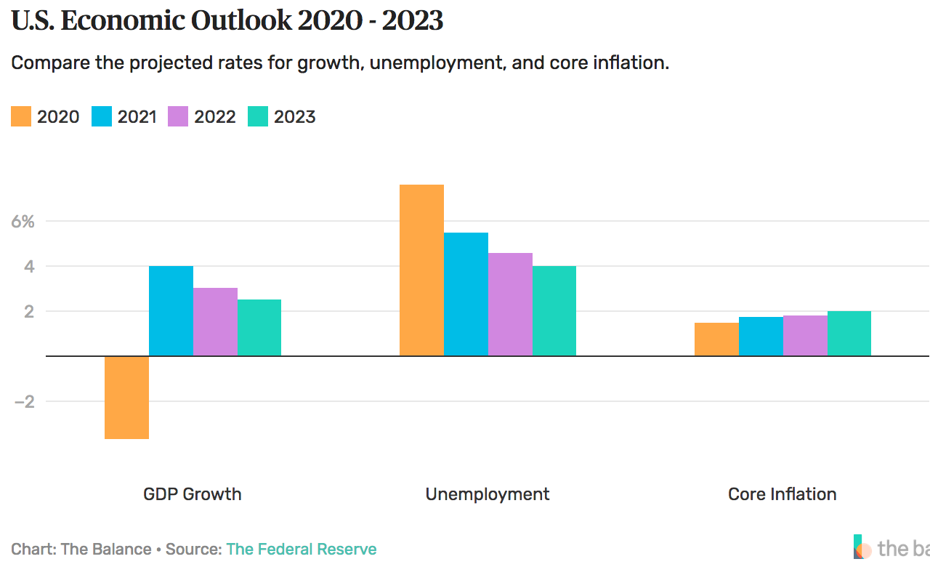

Slide 9
Suhdannenäkymä heikentynyt kesän jälkeen
Julkaistu 12.11.2020 Julkaisu: Analyysi Talouden näkymät
Suomen suhdannenäkymä on heikentynyt kesän jälkeen. Koronaviruspandemian toinen aalto on iskenyt voimalla Eurooppaan ja Suomessakin tartunnat ovat kasvussa. Suomen BKT:n kasvu on jäämässä lähelle nollaa vuoden 2020 viimeisellä neljänneksellä, kun kolmannella vuosineljänneksellä talous oli toipumassa vielä hyvin kevään pudotuksestaan.

Slide 10
Pohdi mitkä ovat tällä hetkellä maailman talouden kehityksen suurimmat haasteet.
Koronan aiheuttamat ongelmat
työttömyys
velkaantuminen
Kauppasotien kiihtyminen?

Slide 11
Suomen talouspolitiikan päähaasteet
Työllisyyden parantamien edelleen
Julkisen talouden vakauttaminen eli velkaantumisen lopettaminen ja rakenteellisen alijäämän korjaaminen
Rakenteellisten muutosten aikaansaaminen

Slide 12
2. Käytä tässä tehtävässä suhdannevaihtelujen kokonaiskysyntä- kokonaistarjontamallia (demonstroi kussakin kohdassa muutokset Kokonaiskysyntä-kokonaistarjontamallin kaaviossa). (Oleta, että lähtötilanteessa ollaan pitkän aikavälin tasapainossa.) Mitä tapahtuu hinnoille ja tuotannon määrälle lyhyellä aikavälillä, jos a) kokonaiskysyntäkäyrä siirtyy vasemmalle b) kokonaiskysyntäkäyrä siirtyy oikealle c) lyhyen aikavälin kokonaistarjonta siirtyy vasemmalle

Slide 13
Mitä tapahtuu hinnoille ja tuotannon määrälle lyhyellä aikavälillä, jos
kokonaiskysyntäkäyrä siirtyy vasemmalle eli kokonaiskysyntä heikkene?

Slide 14
Kokonaiskysynnän heikentyminen
2. Aiheuttaa tuotannon vähenemisen ja hintojen laskun lyhyellä aikavälillä.
Hinta- taso
Pitkän ajan
kokonaistarjonta
AS
P
A
P₂
B
1. Kokonaiskysynnän
heikentyminen . . .
AD₁
AD₂
0
Y₂
Y
Tuotannon määrä

Slide 15
Mitä tapahtuu hinnoille ja tuotannon määrälle lyhyellä aikavälillä, jos
kokonaiskysyntäkäyrä siirtyy oikealle eli kokonaiskysyntä lisääntyy?
Kokonaiskysynnän lisääntyminen saa aikaiseksi päinvastaiset tapahtumat kuin edellä:
Tuotanto lisääntyy ja hinnat nousevat.

Slide 16
Mitä tapahtuu hinnoille ja tuotannon määrälle lyhyellä aikavälillä, jos
lyhyen aikavälin kokonaistarjonta siirtyy vasemmalle eli kokonaistarjonta heikkenee?

Slide 17
Kokonaistarjonnan heikentyminen
1. Lyhyen aikavälin kokonais-
tarjonnan heikentyminen . . .
Hinta-
taso
Pitkän ajan
kokonaistarjonta
AS₂
AS
B
P₂
A
P
3. . . . ja
nostaa
hintatasoa.
Kokonaiskysyntä
0
Y₂
Y
Tuotannon määrä
2. Alentaa tuotantoa.
Copyright © 2004 South-Western

Slide 18
3. Etsi jokin talousuutinen verkosta, jossa kuvataan pandemian vaikutusta taloudelliseen aktiviteettiin maailmalla.

Slide 19
Etla: Julkisen talouden alijäämä kasvaa tänä vuonna suureksi ja sulaa hitaasti Etlan toimitusjohtajan Aki Kangasharjun mukaan kilpailukyky on kaiken A ja O 14.9.2020
Elinkeinoelämän tutkimuslaitos ennustaa, että julkisen talouden budjettivaje syvenee rajusti.
Kuluvan vuoden budjettialijäämäksi Etla ennustaa 7,8 prosenttia bruttokansantuotteesta ja ensi vuoden vajeeksi yhä 5 prosenttia bkt:sta. Julkistalouden tasapaino heikkenee paitsi bkt:n supistumisen, myös harkinnanvaraisten menolisäysten takia.
Koronakriisiä selättämään suunnitellut julkiset tuet lisäävät kuluvan vuoden alijäämää merkittävästi, laitos arvioi.
Suomen talous kuitenkin supistuu koronaviruspandemian takia muuta euroaluetta selvästi vähemmän. Etla ennustaa Suomen kokonaistuotannon pienenevän tänä vuonna 4,5 prosenttia ja elpyvän jälleen ensi vuonna runsaan kolmen prosentin kasvuun.

Slide 20
Etla: talouspolitiikan tavoitteeksi työllisyysloikka, alijäämän sulattaminen ja koronakriisistä toipumisen varmistaminen
Elinkeinoelämän tutkimuslaitos Etla arvioi, että Suomi selviää koronakriisin ensivaiheesta ennakoitua vähemmällä. Ensi vuonna Etla odottaa Suomen talouden kasvavan selvästi, joten uusia tuki- tai elvytyspaketteja ei näillä näkymin tarvita. Koronakriisi jättää silti pitkät jäljet. Alijäämää jää julkiseen talouteen vuosikymmeneksi, ja sen hoitoa vaikeuttavat niin ikääntymisen tuomat menopaineet kuin EU:n budjetin ja elvytyspaketinkin maksut. Ilman ennakoitua nopeampaa talouskasvua tai julkisen talouden miljardisopeutusta velka jatkaa kasvuaan vielä 2030-luvulla

Slide 21
IMF julkaisi uuden talousennusteen: Koronapandemian vaikutus maailmantalouteen odotettua pienempi IMF:n mukaan talouden palautuminen tulee kuitenkin kestämään aiemmin uskottua pidempään. IMF13.10.2020 YLE
Kansainvälinen valuuttarahasto IMF arvioi maailmantalouden selviävän koronapandemiasta odotettua paremmin.
Asia käy ilmi järjestön tänään julkaisemasta talousennusteesta (siirryt toiseen palveluun).
IMF ennustaa, että maailmantalous supistuu tänä vuonna 4,4 prosenttia aiemmin ennustetun 5,2 prosentin sijaan.
Odotettua myönteisempää kehitystä selittävät järjestön mukaan valtioiden ja keskuspankkien odotettua voimakkaammat tukitoimet.
IMF muistuttaa kuitenkin, että tälle vuodelle ennustettu maailmantalouden supistuminen on historiallinen. Viimeksi vastaavaa on nähty 1930-luvun laman yhteydessä.

Slide 22
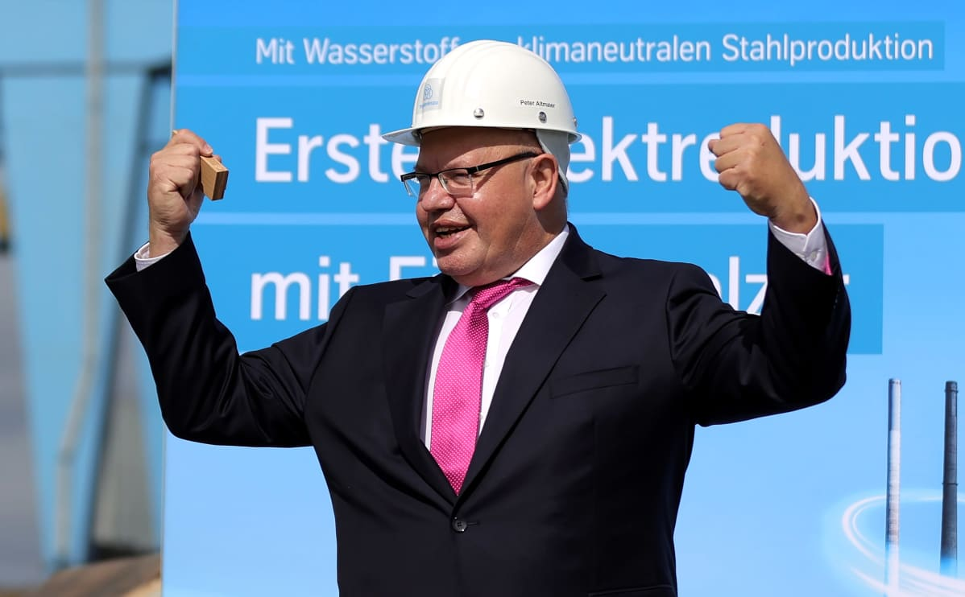
Saksan talousministeri: talous toipuu nopeasti, uusia koronasulkuja ei ole näköpiirissä
Näin uskottiin ainakin ennen kuin pandemian toinen aalto iski voimalla.
Saksan talousministeri Peter Altmaier arvioi, että Saksan talous supistuu vähemmin kuin aiemmin pelättiin. Kuva: Friedemann Voge / EPA
Saksan talouden ennustetaan supistuvan 5,8 prosenttia, kun aiemmin pudotukseksi arvioitiin 6,3 prosenttia. YLE uutiset 1.9.2020

Slide 23
Kiinan toipuminen jo lähellä pandemiaa edeltäneitä lukemia, talous kasvoi heinä–syyskuussa 4,9 prosenttia
HS 19.10.2020 Talous|Talouskasvu
Kansainvälinen valuuttarahasto IMF arvioi, että Kiinasta tulee tänä vuonna maailman ainoa suurtalous, joka kasvaa.
Kiina on toipunut tähän mennessä niin hyvin, että se on matkalla maailman ainoaksi suureksi maaksi, jonka talous kasvaa tänä vuonna. Ennuste on peräisin Kansainväliseltä valuuttarahastolta IMF:ltä. Sen mukaan Kiinan talous kasvaisi tänä vuonna kokonaisuudessaan 1,9 prosenttia.

Slide 24
Suomen Pankki arvioi talouden näkymien muuttuneen entistä synkemmiksi – pääjohtaja Olli Rehn huolissaan kustannuskilpailukyvystä
Suomen pankin arvion mukaan bruttokansantuotteen kasvu on lähellä nollaa loka–joulukuussa.
HS 13.11.2020
SUOMEN talouden suhdannenäkymä on heikentynyt kesän jälkeen, arvioi Suomen Pankki perjantaina.
Sen uuden arvion mukaan bruttokansantuotteen kasvu on loka–joulukuussa lähellä nollaa, vaikka edellisellä vuosineljänneksellä talous vielä elpyi kevään romahduksesta.
Heinä–syyskuussa kausivaihtelusta tasoitettu bruttokansantuote kasvoi Tilastokeskuksen ennakkotietojen perusteella 2,6 prosenttia edellisestä vuosineljänneksestä. Se on selvästi vähemmän kuin monissa muissa eurovaltioissa, ilmenee Euroopan unionin tilastokeskuksen Eurostatin perjantaina julkaisemista tiedoista.

Slide 25
HS 16.11.2020 Talous|Koronaviruspandemia
Pinnan alla tapahtuu nyt jotain sellaista, mitä tilastot eivät vielä kerro: Tutkijat varoittavat Suomen talouden pitkästä piinasta
Taloustieteilijät Matti Pohjola ja Otto Toivanen varoittavat, että koronaviruspandemia uhkaa heikentää työn tuottavuutta, joka on talouskasvun lähteistä tärkein.
Koronaviruspandemian kielteiset vaikutukset talouteen kestävät pidempään kuin mitä suhdanne-ennusteiden perusteella voisi päätellä, arvioi talouskasvun tutkimukseen erikoistunut Aalto-yliopiston taloustieteen emeritusprofessori Matti Pohjola.
”Taloustieteellinen tutkimus on selvittänyt, että 1300-luvun jälkeen 15 suuressa pandemiassa talouskasvu on hidastunut useiksi vuosiksi. Talous toimii pandemioissa ja muissakin kriiseissä aina samalla tavoin. Säästäminen lisääntyy, koska kotitaloudet supistavat kulutustaan. Investoinnit vähenevät, kun yritysten epävarmuus liiketoimintansa tulevaisuudesta kasvaa. Näiden seurauksena korot laskevat ja bruttokansantuotteen kasvu hidastuu. Koronaviruspandemiakin vaikuttaa samalla tavoin.”

Slide 26
HS 16.11.2020
Talous elpyy koronaviruksen toisesta aallosta huolimatta, uskoo OP: ”Iso kuva on pysynyt kesästä asti ennallaan”
OP-ryhmä julkisti suhdannekatsauksensa maanantaina. Suomen talouskasvun ennuste pysyy samana kuin elokuussa.
OP:n mukaan yksityinen kulutus vähenee kaksi prosenttia tänä vuonna, eli selvästi vähemmän kuin keväällä oli pelätty.­Kuva: Antti Aimo-Koivisto / Lehtikuva
Laura Kukkonen HS
9:19 | Päivitetty 9:42
OP-ryhmän ekonomistit arvioivat maanantaina julkaistussa suhdannekatsauksessa, että Suomen talous elpyy pandemian toisesta aallosta huolimatta.

